Slide 1
Recursos Humanos
Área Académica: Licenciatura en Ingeniería Industrial
Profesor(a): L.A. Martín Eduardo Baeza Ramírez.
Periodo: Enero-junio 2017

Slide 2
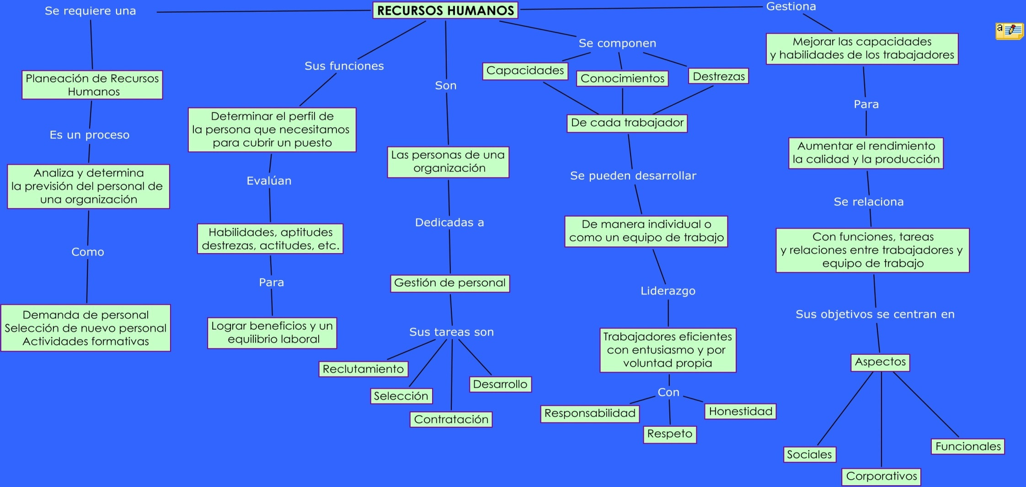

Slide 3
Referencias
Chiavenato, I. (2000). Administracion de Recursos Humanos. McGrawHill.
Galicia, L. F. (2006). Adminmistrac ion de Recursos Humanos. Trillas.

